Slide 1
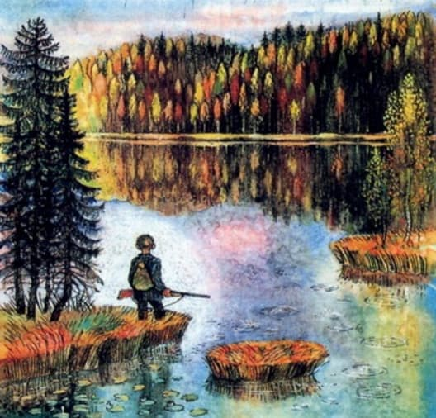
В. П. Астафьев
«ВАСЮТКИНО ОЗЕРО»

Slide 2
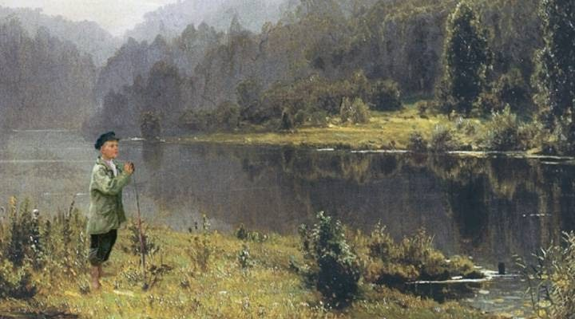
Подобное случилось с самим писателем. Будучи мальчиком написал сочинение, которое было напечатано в рукописном школьном журнале под названием «Жив». Много лет спустя вспомнил о нем, попробовал восстановить в памяти. Так вот получилось «Васюткино озеро» - первый рассказ для детей.

Slide 3
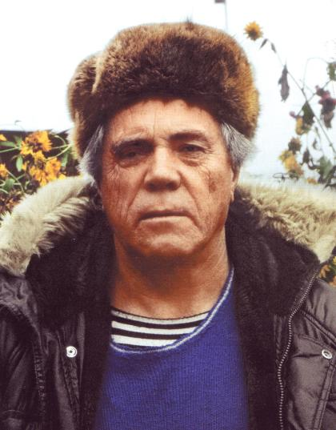
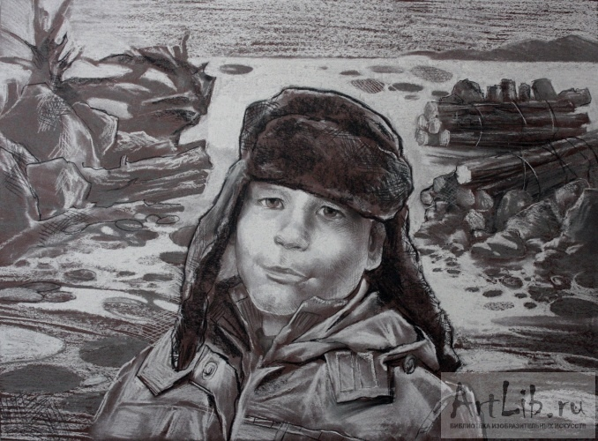
Литературный герой – действующее лицо, персонаж литературного произведения.

Slide 4
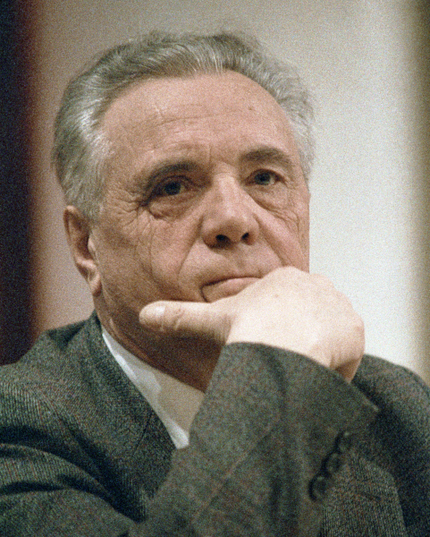
Литературная автобиография – попытка вернуться в собственное детство, юность, воскресить и осмыслить наиболее значительные отрезки жизни и жизнь как единое целое.

Slide 5
Может ли ребенок за пять дней измениться, переосмыслить свое отношение к жизни?

Slide 6
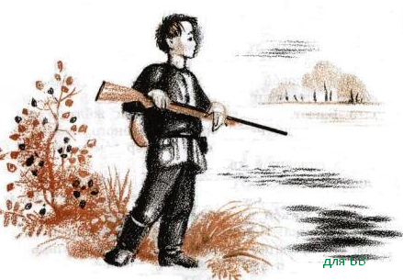
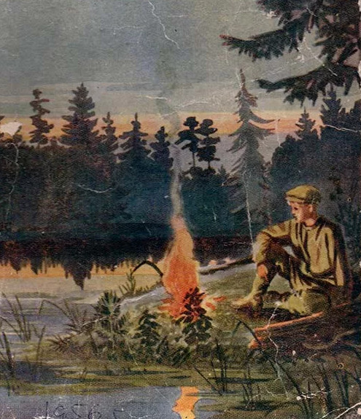
Тема урока
«Становление характера Васютки»

Slide 7
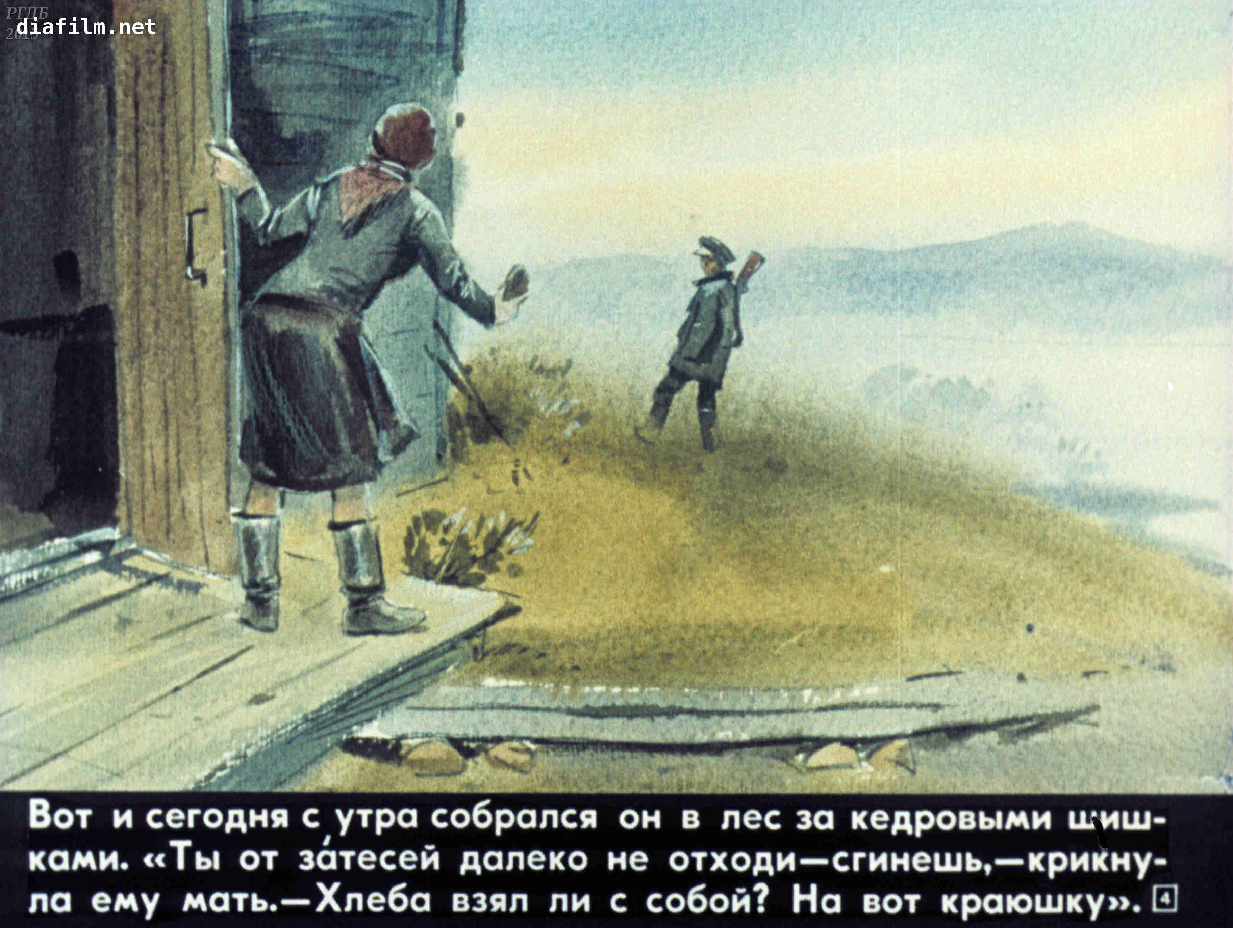
Васютка в начале рассказа.
Беззаботный, пытающийся нарушить законы тайги.

Slide 8
Задания для групп.
Что делал Васютка в этот день?
( выделяйте главное)
2) Какие чувства испытывал?
3) Какие знания законов тайги помогали ему выживать?
4) Вывод. Какие качества характера проявляются у Васютки?

Slide 9
Может ли ребенок за пять дней измениться, переосмыслить свое отношение к жизни?
У Васютки за 5 неполных дней происходит становление характера: он повзрослел, научился ценить то, что раньше считал обыденным, незначительным для себя.

Slide 10
Домашнее задание.
Решить тест по рассказу стр. 44-45 (Тетрадь на печатной основе) + обязательно на выбор одно из заданий уровня С (письменно в рабочей тетради).

